Slide 1
OS ANCIÃOS E O
PÚLPITO

Slide 2
“Conjuro-te, perante Deus e Cristo Jesus, que há de julgar os vivos e os mortos, pela sua manifestação e pelo seu reino: prega a palavra, insta, quer seja oportuno quer não, corrige, repreende, exorta com toda a longanimidade e doutrina.” 2 Timóteo 4:1-2

Slide 3
Tenham profundo respeito pelo púlpito
1

Slide 4
O púlpito não deveria ser usado:
Sem o devido preparo espiritual e sem a preparação do material.
Sem ter dedicado tempo à oração, pedindo a unção do Espírito Santo.

Slide 5
O púlpito não deve ser usado:
Para entreter a congregação.
Para exaltação pessoal.
Apenas para preencher um período de tempo dentro da programação.
Para ferir e atacar os outros.

Slide 6
Para contar piadas e histórias ridicularizadoras.
Para provar os seus pontos de vista ou as suas teorias pessoais.
Para gerar polémicas, pois isso não contribui para a harmonia da igreja.
Para falar mais do inimigo do que de Jesus.

Slide 7
“Não pregue porque tem que dizer algo, pregue porque tem algo a dizer.” Richard Whately
“Deus não prometeu abençoar os nossos argumentos, mas sim a Sua Palavra.” Anónimo

Slide 8
“Quando o coração do pregador é santificado pela verdade, as suas palavras serão uma viva realidade para ele e para os outros. Aqueles que o ouvem saberão que esteve com Deus e que se aproximou d’Ele pela oração fervorosa e eficaz. O Espírito Santo desceu sobre ele, [...]

Slide 9
a sua alma sentiu o fogo vivo celestial e é capaz de comparar o espiritual com o espiritual. Receberá o poder para derrotar a fortaleza de Satanás. Os corações serão comovidos pela sua apresentação do amor de Deus e muitos perguntarão: `O que devo fazer para ser salvo?’” Review and Herald, 15 de abril de 1902, p. 14

Slide 10
Preguem a Palavra e com a Palavra
2

Slide 11
“Oxalá pudesse ser dito dos pastores que estão a pregar ao povo e às igrejas: “Então lhes abriu o entendimento para compreenderem as Escrituras’! Lucas 24:45.” ME 3 188

Slide 12
Mostrem que o fundamento da mensagem pregada é a Palavra de Deus.
Mesmo o Espírito de Profecia deve ser usado com sabedoria, não dando a entender que está acima dos ensinos da Bíblia.

Slide 13
O poder está na Palavra e na mensagem, e não no mensageiro.
A salvação encontra-se em Cristo e na Sua Palavra e não nos pregadores.

Slide 14
Não substituam a Palavra de Deus por histórias, que embora úteis, não devem ser a base ou o fundamento da mensagem.
Não se esqueçam que a Bíblia “é útil para ensinar, corrigir e instruir em justiça”.

Slide 15
“As declarações dos homens não têm nenhum valor. Que a Palavra de Deus fale às pessoas. Que aqueles que ouviram apenas tradições de homens ouçam a voz de Deus, cujas promessas são um sim e um amém, em Cristo Jesus.” Review and Herald, 11 de março de 1902, p. 13

Slide 16
“Os discursos floreados não são suficientes para alimentar a alma faminta do filho de Deus. [...] Um homem inteligente declarou: ‘Ah, se o meu pastor me desse algo mais do que flores, períodos brilhantes e gratificações intelectuais! A minha alma tem fome do pão da vida. Anelo por algo simples, nutritivo e bíblico.” Review and Herald, 23 de junho de 1891, p. 11

Slide 17
A oração deve ser constante na vida de um pregador
3

Slide 18
Orem a partir do momento em que sejam convidados a partilhar um tema.
Peçam a Deus que vos ajude a reunir as ideias necessárias, e que o Espirito Santo use a vossa mensagem para alcançar o coração das pessoas.
Ao orar, o Senhor mostrar-vos-á a verdadeira necessidade da congregação e ajudar-vos-á a preparar uma mensagem que a beneficie.

Slide 19
Orem muito no momento da apresentação da mensagem.
Peçam a Deus que cumpra a promessa de que Ele vos irá lembrar aquilo que convém dizer.
Depois de apresentar a mensagem, orem pedindo a Deus que continue a operar na mente dos ouvintes, através da ação do Espírito Santo.

Slide 20
“Se estudarmos a Palavra de Deus com interesse, orando por compreensão, novas belezas serão vistas em cada linha. Deus revelará a preciosa verdade de modo tão claro que a mente desfrutará prazer genuíno, e terá contínuo banquete à medida que as confortadoras e sublimes verdades forem reveladas.” T2 605

Slide 21
A pregação deve ser cristocêntrica
4

Slide 22
“Examinais as Escrituras, porque cuidais ter nelas a vida eterna, e são elas que testificam de Mim.” João 5:39

Slide 23
Exaltem a vida e o ministério de Cristo, e permitam que as pessoas voltem para casa falando dos atos de Jesus e não dos vossos.
Não se esqueçam de que o Espírito Santo é que convence o mundo do pecado, e converte os corações.

Slide 24
“Este é o grandioso assunto celestial que, em grande parte, tem sido omitido dos sermões porque Cristo não é formado na mente humana. E Satanás tem conseguido que assim seja, para que Cristo não seja o assunto de contemplação e adoração. Este nome, tão poderoso, tão essencial, deve estar em toda a língua.” ME 3 185

Slide 25
“Tem havido sermões inteiros, secos e destituídos de Cristo, nos quais Jesus quase não é mencionado.” ME 3 184

Slide 26
“Seja a ciência da salvação o tema central de todo o sermão, de todo o hino. Seja ela manifestada em toda a súplica. Que não se introduza nas pregações alguma coisa que seja um suplemento a Cristo.” Vida e Ensinos, 247

Slide 27
“Que o Seu nome, o único nome debaixo do Céu pelo qual importa ser salvos, seja exaltado em cada discurso, e que, de sábado a sábado, a trombeta da sentinela dê o sonido certo.

Slide 28
Cristo é a ciência e a eloquência do evangelho, e os seus ministros devem pregar a Palavra da vida, apresentar esperança aos penitentes, paz aos atribulados e graça, integridade e força aos crentes.” EGW; La Voz: Su Educación y Uso Correcto, 374

Slide 29
“Eis aí a obra dos ministros de Cristo. Visto que esta obra não tem sido realizada, visto que Jesus e o Seu caráter, as Suas palavras e a Sua obra não têm sido apresentados ao povo, a situação religiosa das igrejas testifica contra os seus mestres.

Slide 30
As igrejas estão prestes a morrer porque é apresentada pouca coisa sobre Cristo. Elas não têm vida e discernimento espiritual.” ME 3 185, 186

Slide 31
Preguem a mensagem com clareza
5

Slide 32
Quer o assunto seja profundo ou simples, deve sempre ser claro na sua apresentação, para que as pessoas entendam e se identifiquem com a mensagem que lhes é ensinada.
Lembrem-se de que uma boa ilustração ajuda a pessoa a compreender e a gravar melhor as lições.

Slide 33
Se houver algo que não esteja bem claro para vós, o melhor será esclarecer antes de pregar a respeito disso.
Certifiquem-se que as pessoas compreendem a mensagem.

Slide 34
Utilizem linguagem adaptada ao vosso auditório.
Certifiquem-se que o vosso auditório esteja familiarizado com os termos que estão a ser usados.

Slide 35
Não inventem frases estranhas ou complicadas, cujo significado vós mesmos não compreendam.
Não deverão confundir uma linguagem simples com uma linguagem vulgar.
Aprendam com Jesus, o melhor pregador de todos os tempos (parábolas).

Slide 36
“A voz do Salvador [...] Velhos e novos, ignorantes e instruídos, podiam apreender-Lhe plenamente o sentido das palavras”. CP 240

Slide 37
“[...] e o povo comum escutava-O de boa vontade, pois podiam entender-Lhe a Palavra. Não havia expressões eruditas para compreender, as quais fosse necessário consultar o dicionário”. CP 240

Slide 38
“Quando falar, faça com que cada palavra seja pronunciada de forma completa, com clareza; cada sentença distinta, do princípio ao fim. Muitos há que, ao aproximarem-se do fim da sentença, baixam o tom da voz, falando tão indistintamente que a força do pensamento fica anulada. [...]

Slide 39
As palavras que, de algum modo valem a pena ser proferidas, merecem ser ditas em voz clara e distinta, com ênfase e expressão. Nunca, no entanto, procure palavras rebuscadas. Quanto maior for a simplicidade, mais bem compreendidas serão as suas palavras”. T6 383

Slide 40
Usem as ilustrações de forma sábia
6

Slide 41
O principal objetivo das ilustrações é facilitar a compreensão da mensagem.
Elas são usadas para apresentar as afirmações abstratas de âmbito concreto.
Servem para tornar o assunto mais interessante e captar a atenção do auditório.

Slide 42
Mas não façam da ilustração o centro da mensagem.
Não usem ilustrações em demasia, para que não acabem por entreter o pensamento das pessoas.

Slide 43
Não usem ilustrações exageradas ou fora do contexto, provocando a desconcentração dos presentes.
A Bíblia é a principal fonte de boas ilustrações.
A natureza também nos oferece uma galeria importante de ilustrações.

Slide 44
Dividam o tema corretamente
7

Slide 45
Não apresentem o assunto como uma peça única; isso dificulta a aprendizagem.
Dividam-no em vários tópicos que permita extrair as lições mais importantes.
Busquem enfatizar cada uma das lições que desejam destacar.
No final do assunto, destaquem as lições mais importantes.

Slide 46
A eficácia do tema não depende da quantidade de material exposto.
Caso haja exagero na quantidade do material, as pessoas ficarão confusas e acabarão por esquecer muito do que foi dito.

Slide 47
Estejam atentos ao tom da vossa voz, gestos e linguagem
8

Slide 48
Permitam que o tom da voz reflita o tipo de mensagem que vocês estão a transmitir.
Não se esqueçam de que a melhor fórmula é variar, frequentemente, o tom da voz.
Não falem muito rápido fazendo com que as pessoas tenham dificuldade em acompanhar e entender o vosso raciocínio.

Slide 49
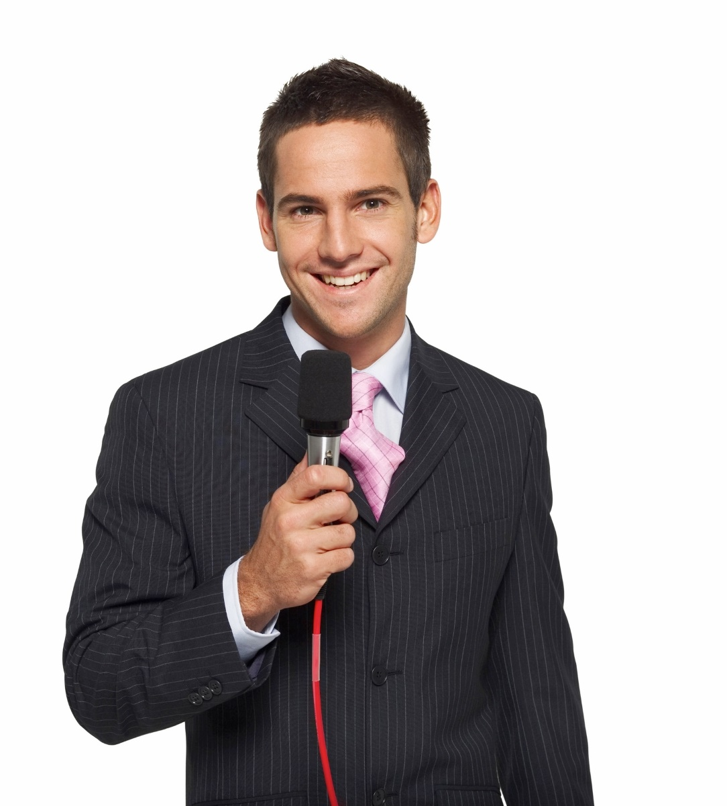
Pronunciem bem as palavras, de tal forma que as pessoas consigam compreender claramente tudo o que dizem.
Não diminuam o volume da voz ao finalizar as palavras para que as frases não soem cortadas.
Permitam que as vossas palavras e os vossos gestos estejam em harmonia.

Slide 50
Não usem um tom demasiado baixo ou monocórdico que faça com as pessoas tenham dificuldade em entender, ou que sintam monotonia na vossa voz.
Não gritem ou falem num tom tão alto que roube aos ouvintes a paz celestial (Micro).

Slide 51
“Muitos falam muito rapidamente, e em alto diapasão, fora do natural. [...] Os pastores e os professores devem dar especial atenção ao cultivo da voz”. CP 239, 240

Slide 52
“A voz do Salvador era música aos ouvidos daqueles que estavam habituados à pregação monótona e sem vida dos escribas e fariseus”. CP 240

Slide 53
“O obreiro de Deus deve fazer sinceros esforços para tornar-se representante de Cristo, rejeitando toda a gesticulação imprópria e toda a linguagem grosseira.” CP 238
Gestos e Linguagem

Slide 54
“Há uma numerosa classe descuidada na sua maneira de falar, [...] Todos os dias deviam fazer progressos. [...] Expressões comuns, vulgares, precisam ser substituídas por palavras sãs e puras [...] Convém cuidarmos em não pronunciar incorretamente as palavras”. CP 238
Leiam bastante e pratiquem frente a um espelho para corrigir alguns problemas nestas áreas.

Slide 55
a mensagem vivida é mais forte. A mensagem monótona e exaustiva não produz tanto efeito.
9

Slide 56
A Internet oferece uma grande quantidade de sermões já preparados, que representam uma tentação para os pregadores que não desejam dedicar tempo ao preparo das suas próprias mensagens. Ainda que alguns desses sermões possam não ser maus em si mesmos, usá-los não deve ser a regra de um pregador.

Slide 57
O pregador bíblico deve preparar as suas próprias mensagens. Caso vocês estudem os sermões da Internet, façam-no apenas como uma ajuda para o vosso próprio sermão. O pregador deve dedicar tempo à oração, ao estudo da Bíblia e ao preparo das mensagens, adaptando-as ao auditório.

Slide 58
Vivam a mensagem que pregam, e ajudem as pessoas a vivê-la convosco.
Evitem que a pregação se converta num espetáculo ou num show, cheia de movimentos bruscos e exagerados.

Slide 59
Não sejam monótonos na explanação da mensagem, pois isso fatiga os ouvintes.
A pregação não deve ser longa e fastidiosa, a ponto de se perder a essência da verdade a transmitir.

Slide 60
Mantenham uma boa comunicação visual
10

Slide 61
Não fixem o olhar no chão.
Também não o fixem no ”vazio / nada”.
Olhem para os ouvintes e façam-no de forma natural e tranquila.

Slide 62
Se vocês não olharem para os ouvintes, passarão insegurança.
Mas não concentrem o vosso olhar apenas numa ou duas pessoas.
Mantenham o contato visual com todo o auditório.

Slide 63
Olhar para os ouvintes irá permitir:
Transmitir melhor a mensagem.
Transmitir confiança a si mesmos e aos ouvintes.
Evitar que alguns se distraiam.

Slide 64
Observar melhor a reação do vosso auditório, detetando os mais interessados.
Certificar-se de que a comunicação é mais completa, e de que alcança os melhores resultados.

Slide 65
Tenham profundo respeito pelo púlpito
1

Slide 66
Preguem a Palavra e com a Palavra
2

Slide 67
A oração deve ser constante na vida de um pregador
3

Slide 68
A pregação deve ser cristocêntrica
4

Slide 69
Preguem a mensagem com clareza
5

Slide 70
Usem as ilustrações de forma sábia
6

Slide 71
Dividam o tema corretamente
7

Slide 72
Estejam atentos ao tom da vossa voz, gestos e linguagem
8

Slide 73
a mensagem vivida é mais forte. A mensagem monótona e exaustiva não produz tanto efeito.
9

Slide 74
Mantenham uma boa comunicação visual
10

Slide 75
OS ANCIÃOS E O
PÚLPITO

